Slide 1
Data Warehouse
What is Data Warehouse?
Why’s Data Warehouse?

Slide 2
ลักษณะของดาต้าแวร์เฮาส์
Subject Oriented
Integrated
Nonvolatile
Time variant

Slide 3
Operation in data warehouse
Slice
Dice
Drill up - down

Slide 4
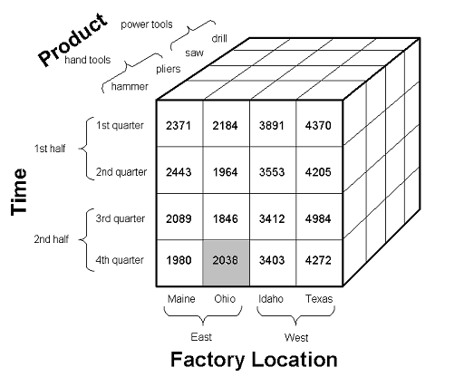
โครงสร้างและการออกแบบ
Dimensional Model

Slide 5
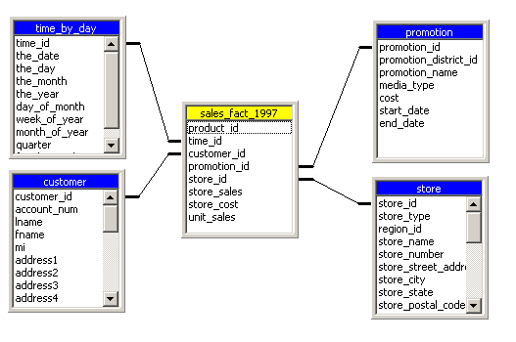
Star Schema
Fact Table
Dimension Table

Slide 6
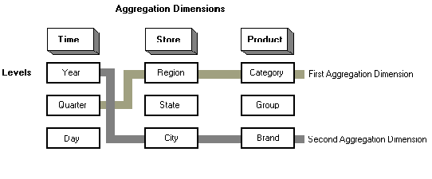
Aggregaton

Slide 7
Building data warehouse
Microsoft SQL Server 2000
Analysis Service
Cube
Browse Data
MDX

Slide 8
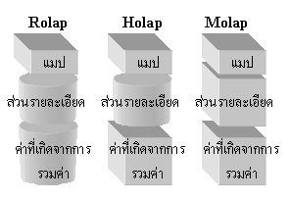
Storage Mode
MOLAP
ROLAP
HOLAP

Slide 9
Client Application (LAN)
PivotTable Service
Olap manager cube browser
Msmdcb.ocx

Slide 10
ทดสอบประสิทธิการคิวรีของ Analysis
Server
- Pentium 667
- Ram 256MB
- HD 15 GB ATA/66
- Analysis Server , Microsoft SQL Server 2000
Client
Pentium 700 (Notebook)
- Ram 128MB
- HD 15 GB ATA/66
- PivotTable service

Slide 11
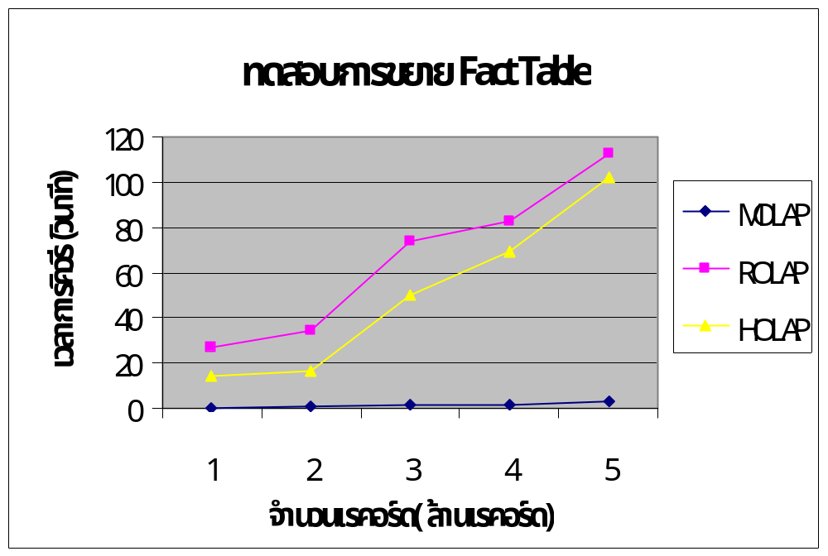
ทดสอบประสิทธิภาพการเก็บข้อมูล
Scaling in fact table

Slide 12
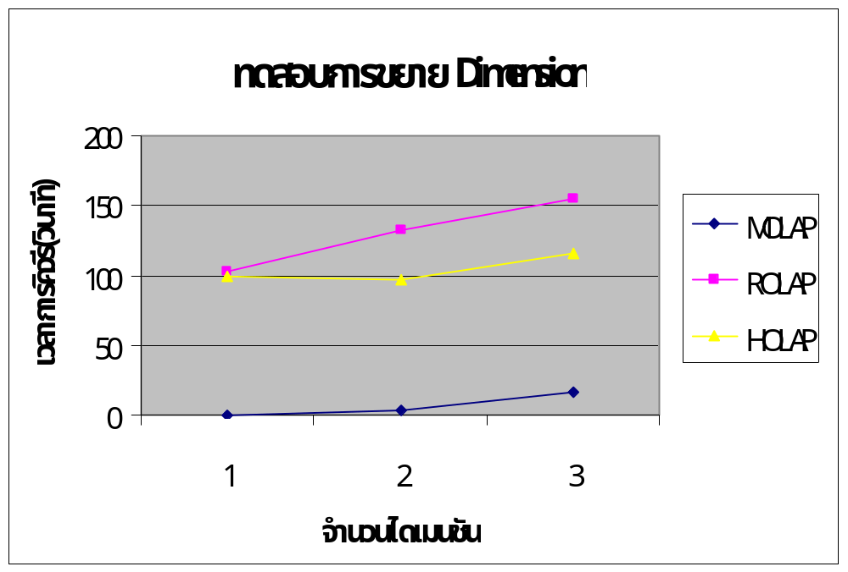
ทดสอบประสิทธิภาพการเก็บข้อมูล
Scaling in dimension

Slide 13
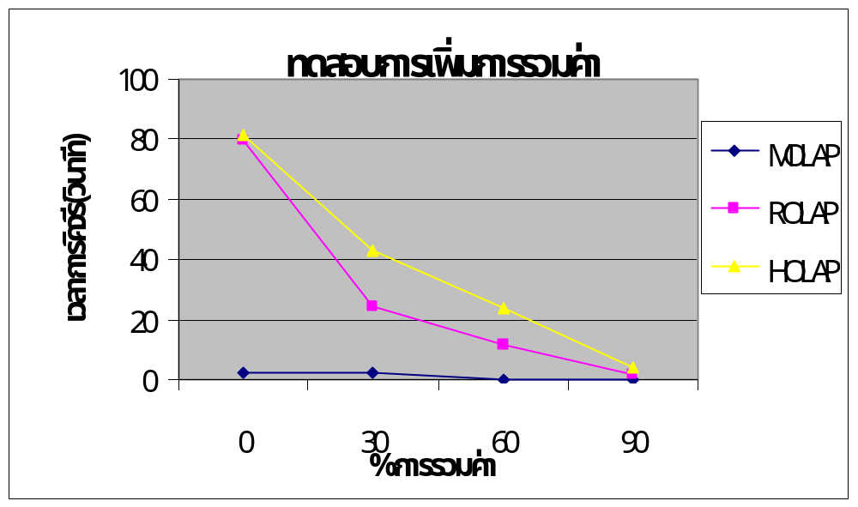
ทดสอบประสิทธิภาพการเก็บข้อมูล
Increase aggregation

Slide 14
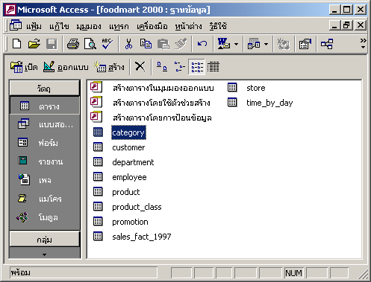
Aggregation in ROLAP

Slide 15
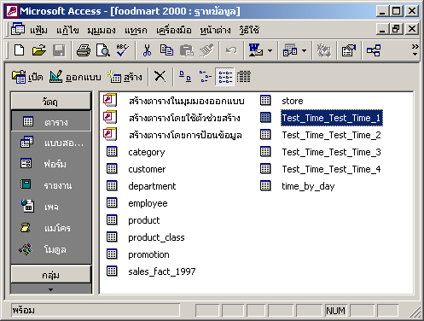
Aggregation in ROLAP

Slide 16
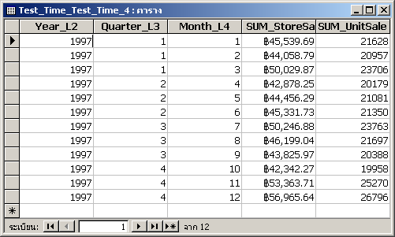
Aggregation in ROLAP

Slide 17
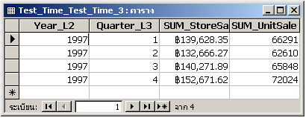
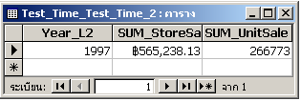
Aggregation in ROLAP

Slide 18
ทดสอบประสิทธิภาพการเก็บข้อมูล
2 dimension
4 dimension
Table | Number of record (rows)
Sale_fact_1997 | 3,000,000
Time_by_day | 730
Product | 1,560
Product_class | 110
Table | Number of record (rows)
Sale_fact_1997 | 3,000,000
Time_by_day | 730
Product | 1,560
Product_class | 110
Customer | 10,281
Store | 25

Slide 19
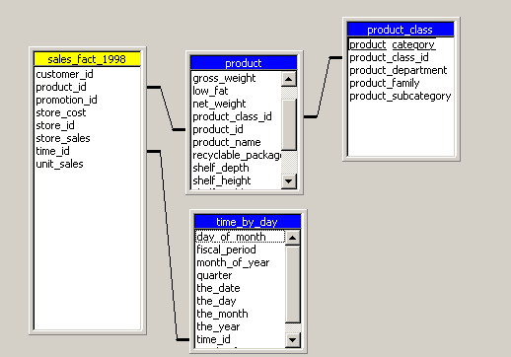
ทดสอบประสิทธิภาพการเก็บข้อมูล
2 dimension schema

Slide 20
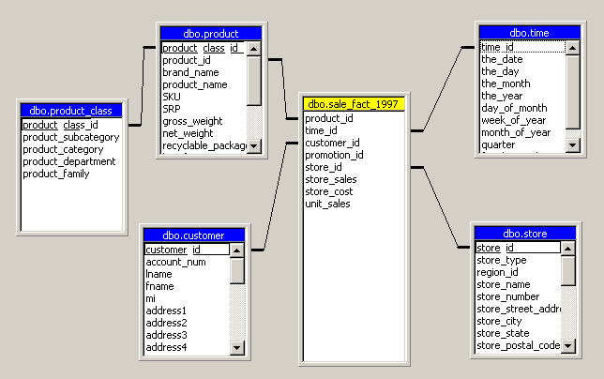
ทดสอบประสิทธิภาพการเก็บข้อมูล
4 dimension schema

Slide 21
ทดสอบประสิทธิภาพการเก็บข้อมูล
2 dimension MOLAP
Performances (%)
Process time
(hh:mm:ss)
Size in meta data (MB)
Number of aggregation
10
29
0.79
2
20
28.44
0.79
3
30
29.2
0.79
3
40
29.07
0.79
4
50
28.58
0.79
4
60
29.09
0.79
4
70
30.01
0.79
4
80
28.58
0.93
4
90
29.45
1.24
6
100
29.33
2.64
27

Slide 22
ทดสอบประสิทธิภาพการเก็บข้อมูล
2 dimension ROLAP
Performance (%)
Process time (hh:mm:ss)
Size in meta data (MB)
number of aggregation
10
0.21
0.01
2
20
2.15
0.01
3
30
2.51
0.01
3
40
3.04
0.01
3
50
3.33
0.01
3
60
14.18
0.01
3
70
11.33
0.02
4
80
20.26
0.02
4
90
16.14
0.02
6
100
1.29.46
0.07
26

Slide 23
ทดสอบประสิทธิภาพการเก็บข้อมูล
2 dimension HOLAP
Performance (%)
Process time (hh:mm:ss)
Size in meta data (MB)
Number of aggregation
10
28.41
0.01
3
20
28.43
0.01
3
30
28.49
0.01
3
40
29.34
0.01
3
50
29.26
0.02
3
60
29.26
0.03
4
70
29.48
0.08
4
80
23.07
0.15
4
90
29.36
0.45
6
100
29.11
1.86
27

Slide 24
ทดสอบประสิทธิภาพการเก็บข้อมูล
4 dimension MOLAP
Performance (%)
Process time (hh:mm:ss)
Size in meta data (MB)
Number of aggregation
10
40.22
3.03
18
20
40.51
7.71
27
30
40.46
7.98
28
40
40.37
8.06
41
50
40.39
8.56
41
60
39.28
9.12
46
70
42.1
11.5
59
80
46
14.9
71
90
48.20
28.7
111
100
48.09
65.6
375

Slide 25
ทดสอบประสิทธิภาพการเก็บข้อมูล
4 dimension ROLAP
Performance (%)
Process time (hh:mm:ss)
Size in meta data (MB)
Number of aggregation
10
20.50
0
18
20
31.56
0.1
22
30
50.55
0.12
28
40
1.42.35
0.17
38
50
2.20.53
0.19
40
60
3.25.25
0.5
46
70
4.30.25
0.5
59
80
8.27.24
0.8
71
90
10.24.23
0.8
111
100
22.34.30
1.5
375

Slide 26
ทดสอบประสิทธิภาพการเก็บข้อมูล
4 dimension HOLAP
Performance (%)
Process time (hh:mm:ss)
Size in meta data (MB)
number of aggregation
10
30.03
0
18
20
30.02
0.1
22
30
33.09
0.2
28
40
34.35
0.42
38
50
42.20
0.85
40
60
31.05
1.61
46
70
43.54
4.73
59
80
36.53
7.18
71
90
44.21
15.8
111
100
40.49
51.61
376

Slide 27
Process Time
2 dimension
Process Time (second)
Process Time (second)
MOLAP
ROLAP
HOLAP
MOLAP
ROLAP
HOLAP
1749
858
1766
29
21
1721
1801
693
1788
1724
135
1723
1738
1223
1387
1760
171
1729
1747
184
1774
1785
974
1776
1738
213
1766
1773
4306
1751

Slide 28
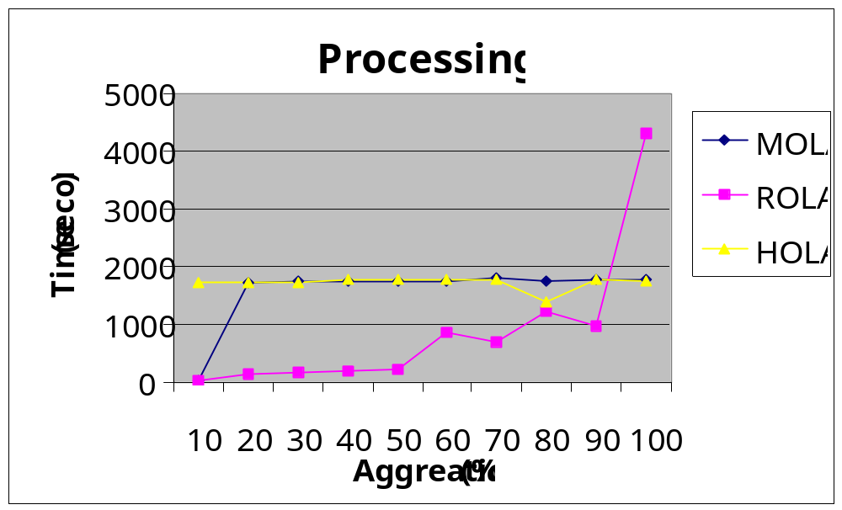
Process Time
2 dimension

Slide 29
Process Time
4 dimension
Process Time (second)
Process Time (second)
MOLAP
ROLAP
HOLAP
MOLAP
ROLAP
HOLAP
2422
1250
1803
2368
12325
1865
2451
1916
1802
2521
16225
2634
2446
3055
1989
2760
30444
2213
2437
6155
2075
2900
37463
2661
2439
8453
2540
2889
81270
2449

Slide 30
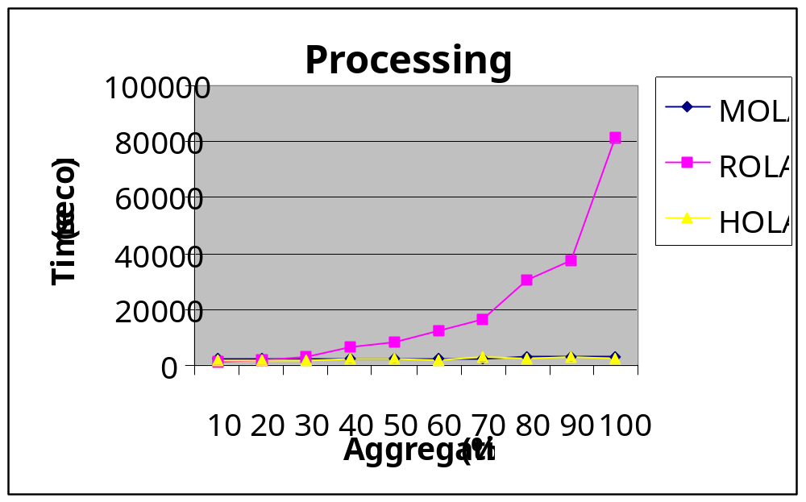
Process Time
4 dimension

Slide 31
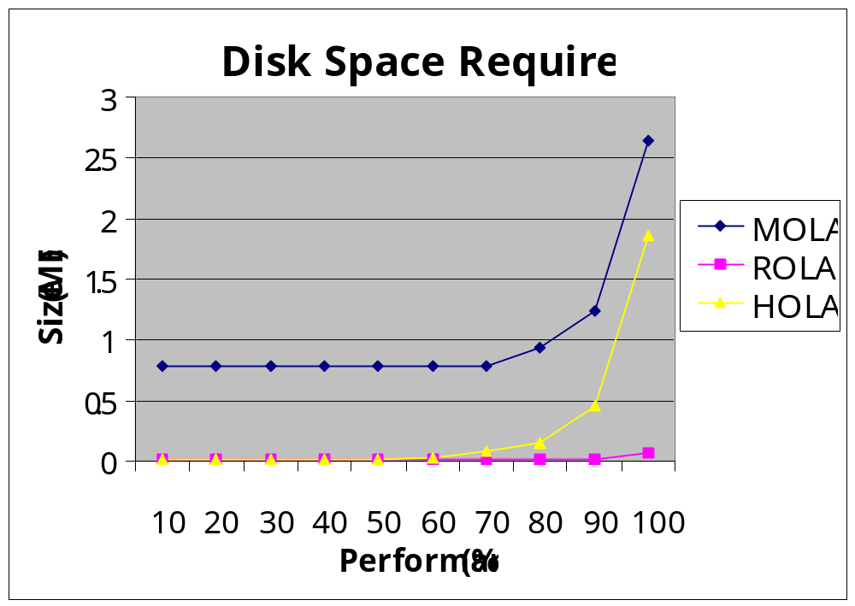
Disk space required
2 dimension

Slide 32
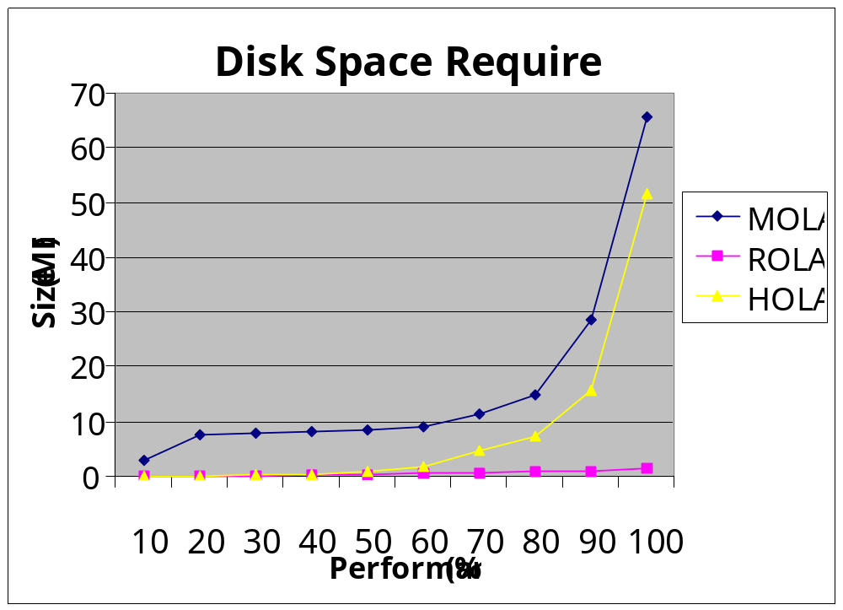
Disk space required
4 dimension

Slide 33
Client applicaton web
ASP
JavaScript
Dundas Chart
Excel2000

Slide 34
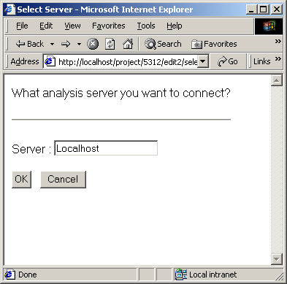
Client applicaton web
Select analysis server

Slide 35
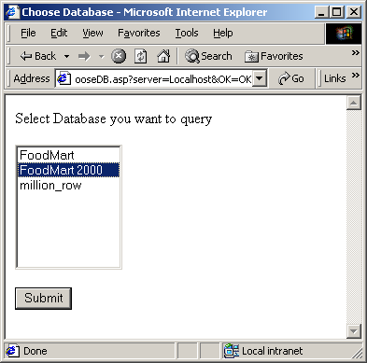
Client applicaton web
Select Database & Cube

Slide 36
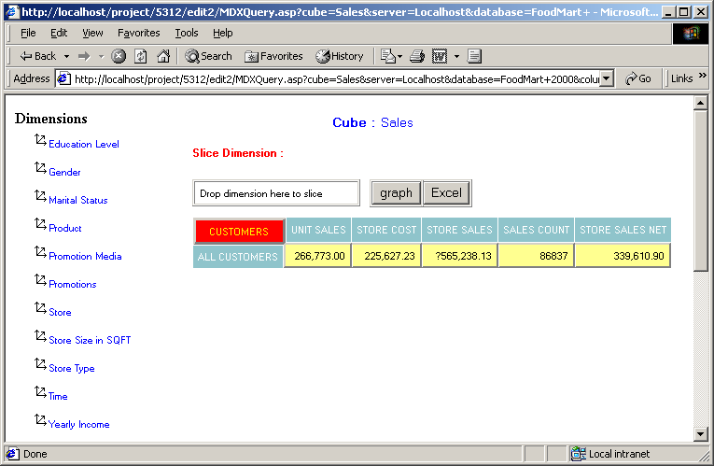
Client applicaton web
Main Page

Slide 37
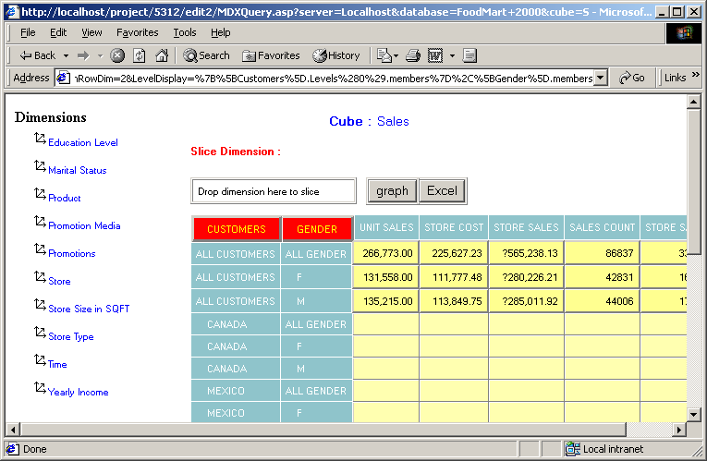
Client applicaton web
Operation dice

Slide 38
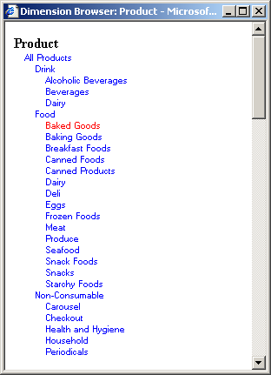
Client applicaton web
Operation slice

Slide 39
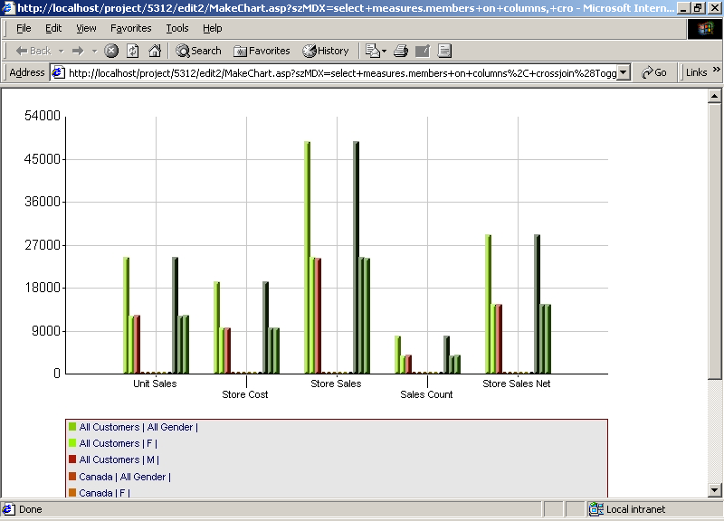
Client applicaton web
Show result in graph

Slide 40
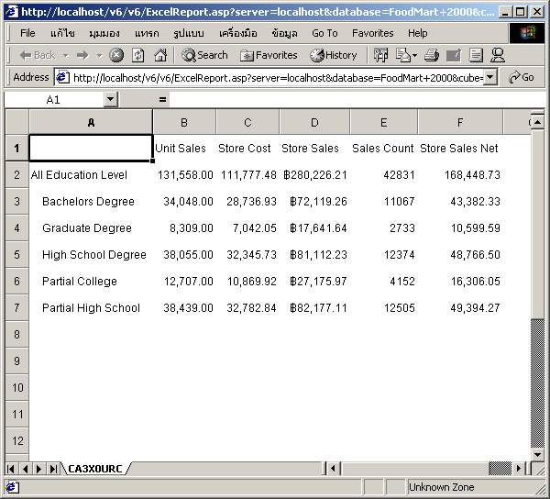
Client applicaton web
Show result in Microsoft Excel

Slide 41
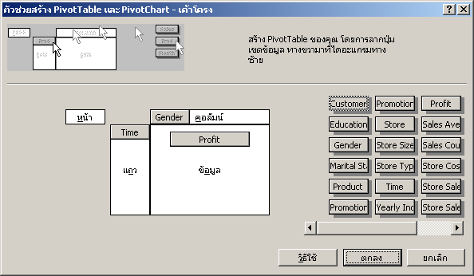
Data warehouse on excel
PivotTable

Slide 42
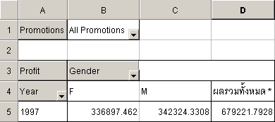
Data warehouse on excel
Browse data on excel

Slide 43
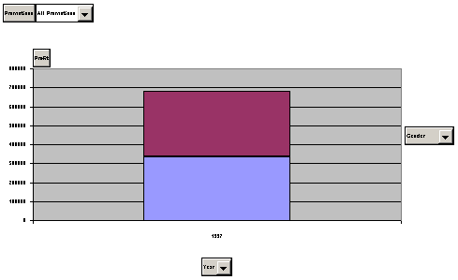
Data warehouse on excel
graph on excel

Slide 44
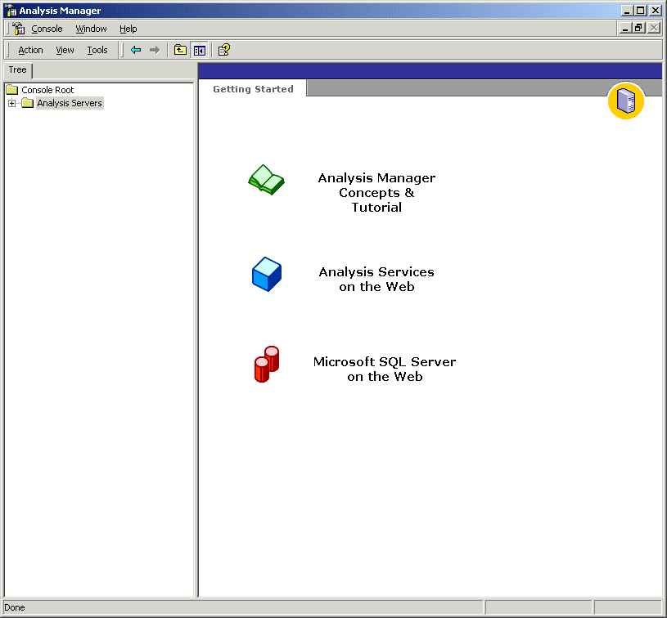
เสริม Analysis Service
Build Cube

Slide 45
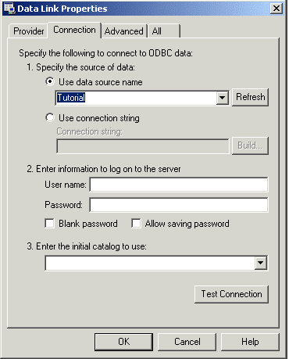
เสริม Analysis Service
Connect data source

Slide 46
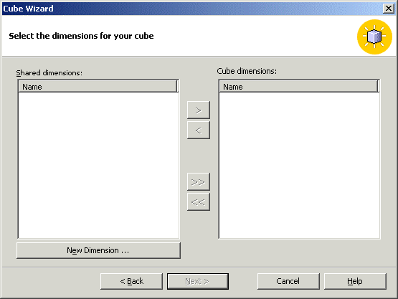
เสริม Analysis Service
Build schema

Slide 47
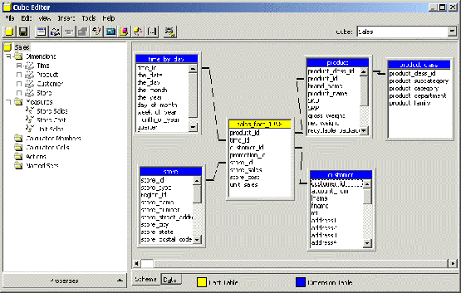
เสริม Analysis Service
Build schema

Slide 48
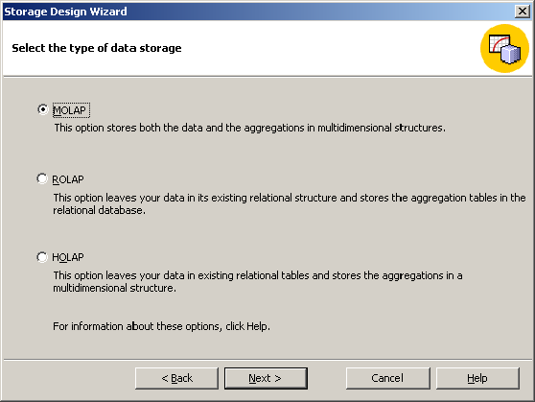
เสริม Analysis Service
Process Cube Design storage mode

Slide 49
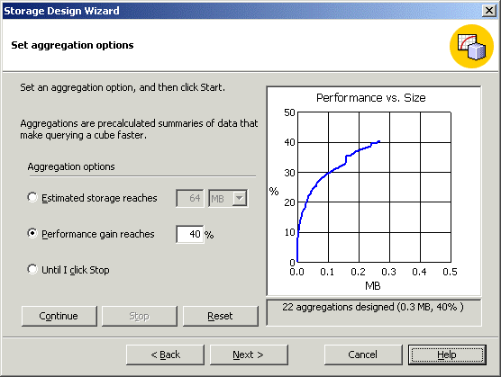
เสริม Analysis Service
Aggregation Option

Slide 50
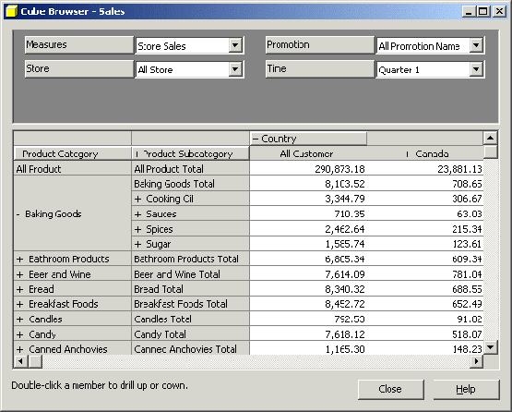
เสริม Analysis Service
Browsing Cube

Slide 51
เสริม MDX
MultiDimensional eXpresssion
  SELECT [<axis_specification>
  [, <axis_specification>… ]]
  FROM [<cube_specificaion>]
  [WHERE [<slicer_specification>] ]

Slide 52
เสริม Data warehouse VS Opearation DB
ข้อมูลในงานโอเปอเรชัน
ข้อมูลในดาต้าแวร์เฮาส์
- เก็บรายละเอียดของข้อมูลตามแต่ละเรคอร์ดที่นำข้อมูลเข้า
- สามารถทำการอัพเดตข้อมูลได้
- เข้าถึงข้อมูลครั้งละ 1 เรคอร์ด
- ข้อมูลส่วนใหญ่ขึ้นอยู่กับงานของทรานแซคชันที่ทำ
- ข้อมูลไม่มีความซ้ำซ้อน การเปลี่ยนแปลงข้อมูลแต่ละครั้งจะเขียนทับข้อมูลเดิม
- โครงสร้างข้อมูลไม่มีการเปลี่ยนแปลง
- ใช้งานกับฐานข้อมูลขนาดเล็กกว่า
- สนับสนุนการปฏิบัติงานแบบวันต่อวัน
- โปรแกรมที่ใช้งานขึ้นอยู่กับตัวแอพพลิเคชันที่ทำ
- การใช้งานข้อมูลเกิดขึ้นตลอดเวลา
- เก็บเฉพาะข้อมูลสรุป
- ไม่สามารถอัพเดตข้อมูลได้ ข้อมูลใหม่ที่เข้ามาจะเขียนต่อจากข้อมูลเดิม
- เข้าถึงข้อมูลครั้งละกลุ่มข้อมูลหรือเป็นเซต
- ข้อมูลจะถูกเก็บตามงานการวิเคราะห์ที่ต้องการใช้
- ข้อมูลมีความซ้ำซ้อน เพราะต้องเก็บข้อมูลเดียวกันในหลายช่วงเวลา
- โครงสร้างข้อมูลมีความยืดหยุ่นตามการใช้งาน
- ใช้งานกับฐานข้อมูลขนาดใหญ่
- จัดการข้อมูลได้ตามความต้องการใช้งาน
-โปรแกรมที่ใช้งานขึ้นอยู่กับการวิเคราะห์ที่ต้องการ
- การใช้งานข้อมูลเกิดขึ้นเป็นช่วงเวลา

Slide 53
เสริม ขั้นตอนการทดสอบ Query time
1. เปิด Cube Browser
2. เลือก หนึ่ง Dimension USA และปิดเมื่อเสร็จ
3. เลือก อีกหนึ่ง Dimension Maxico และปิดเมื่อเสร็จ
4. นำ Product Dimension มา cross กับ
5. เลือก Product Dimension Level ที่ลึกลงไป
6. เลือก Product Dimension Level ที่ลึกลงไป
7. เลือก Product Dimension Level ที่ลึกลงไป
8. เลือก Product Dimension Level ที่ลึกลงไป
9. เลือก Product Dimension Level ที่ลึกลงไป
10. เลือก Customer Dimension Level ที่ลึกลงไป

